Slide 1
Муниципальное общеобразовательное учреждение «Средняя общеобразовательная школа №8 имени кавалера трех орденов Славы В.И. Курова г. Новоузенска Саратовской области»
Социальный проект на межмуниципальный конкурс
«Я – гражданин России.
Память поколений»

Slide 2
Кадровый состав проекта
Руководитель проекта учитель истории и обществознания:
Алексеева
Лариса Александровна
Авторы проекта:
Акатова Маргарита,
Акчурина Руфия,
Чепасова Валерия,
Салимова Гульназ,
Крючкова Анастасия,
Кожевникова Владислава,
Злобин Павел,
Ковалев Кирилл,
Токарева Дарья,
Талайчук Алеся.

Slide 3
Аннотация проекта
Социальный проект «Память поколений» направлен на патриотическое воспитание молодого поколения, сохранение исторической памяти о Великой Отечественной войне через приобщение старшеклассников к добровольческой помощи ветеранам, патриотическим мероприятиям и Акциям, музейно-краеведческой работе. У войны нет срока давности, нет цены. Подвиг русских солдат бессмертен, поэтому поиск не завершится никогда.

Slide 4
Проблема проекта:
В нашей школе много лет существует Музей, в нем отражены все этапы развития школьного образования. Но экспозиция « Учителя- участники Великой Отечественной войны» всегда в центре внимания, всегда актуальна. Много времени прошло с памятной даты – 9 мая 1945 года.
Ушли из жизни ветераны, остались пожелтевшие страницы их воспоминаний, собранные многими поколениями учащихся нашей школы. Со временем были утрачены документы наград и выписки из приказов.
Возникла необходимость восстановления документов и пробелов в исторической памяти родной школы.
Проект берёт своё начало со сбора материала о педагогах школы разных лет.
На вопрос «Зачем нам это надо?» – ответ такой: «Хотим, чтобы не исчезла в веках память о тех, благодаря кому мы сейчас живем, учимся, влюбляемся, строим планы на будущее».

Slide 5
Решение заявленной проблемы
– дает возможность восстановить забытые страницы участия учителей нашей школы в Великой Отечественной войне, сохранить связь между поколениями, в школе продолжают учиться их правнуки. А ещё - это возможность спасти эти бесценные документы, оцифровать их, и передать их следующему поколению учеников нашей школы.

Slide 6
Для осуществления данного проекта школа располагает следующей материальной и методической базой:
1. Материалы и экспонаты школьного комплексного музея;
2. Исследовательские работы творческого объединения краеведов школы.
3. Интернет-ресурсы, сайты Мемориал и Подвиг народа http://podvignaroda.ru https://www.obd-memorial.ru

Slide 7
Цели проекта:
-сохранение исторической памяти, подготовка материалов для школьного краеведческого музея.
-формирование чувства патриотизма, уважения к историческому прошлому, нашим традициям через сохранение памяти к его защитникам.
-сохранение памяти о Великой Отечественной войне среди подрастающего поколения.
-создание условий для реализации патриотических качеств обучающихся школы в конкретном социально значимом деле.

Slide 8
Задачи проекта:
восстановить, уточнить и расширить биографию учителей участников Великой Отечественной войны;
найти документы, выписки из приказов свидетельствующие о наградах учителей участников войны;
развить познавательный интерес, активность, желание познать свою малую родину;
развить творческие способности учащихся через организацию поисковой деятельности.

Slide 9
Ожидаемые результаты:
- повышение уровня заинтересованности подростков к изучению героической истории нашей страны;
- развитие организаторских, творческих, ораторских способностей;
- ежегодное участие в научно практических конференциях с исследовательскими работами.
повышение интереса учащихся к изучению своей родословной
восстановить прерванную память поколений;
- проведение экскурсий в школьном музее, посвящённых учителям участникам Великой Отечественной войны;

Slide 10
Основные направления социально значимого проекта:
- Учебно-исследовательская работа, состоящая в оценке социальной значимости темы исследования, выполнения исследования, публичного выступления с освещением результатов работы и публикацией работы в специализированных изданиях;
Участие учащихся в различных мероприятиях:
- концертах, посвященных Дню защитника Отечества и Дню Победы; встречах с ветеранами ВОВ, уроках Мужества, конкурсах патриотической песни;
- в военно-спортивных мероприятиях, посвященных Дню Защитника Отечества;
- в научно-практических студенческих конференциях, интеллектуальных викторинах, круглых столах, посвященных героическим страницам истории России.

Slide 11
I направление проекта
Пусть востановится прерванная память поколений

Slide 12
Иванов Виктор Михайлович
Боевой путь:
С 22 июня 1941 года участвует в боях с немецкими захватчиками, был ранен и снова вступил в строй. Воевал в составе 4 стрелковой дивизии 12 армии, которая в августе 1942 г. была окружена в неравном бою и разбита. При выходе из окружения в Калмыцких степях попал в руки банды калмыков-полицаев, удалось бежать. В декабре 1943 года в составе группы офицеров направлен на Украинский фронт, был назначен командиром батареи 569 Ворошиловского минометного полка РЧК, в составе которого воевал до конца ВОВ.

Slide 14
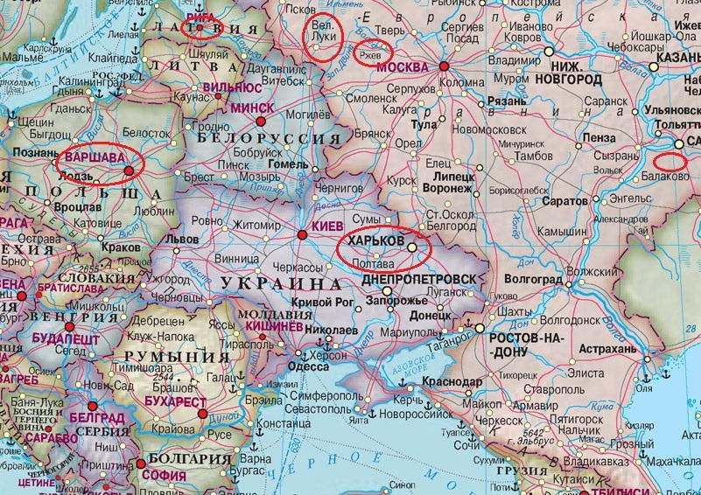
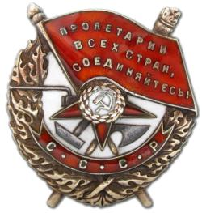
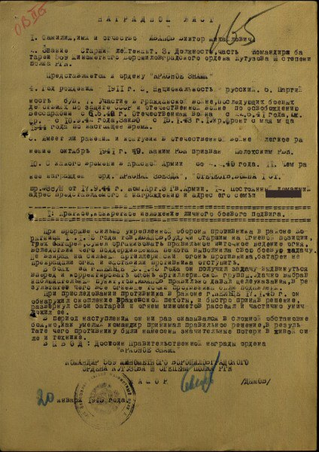
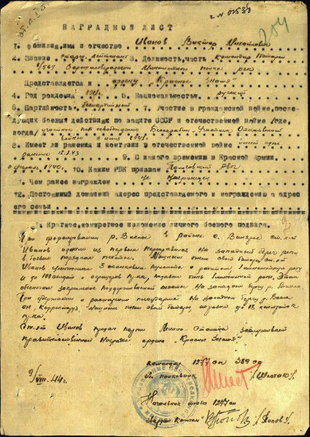
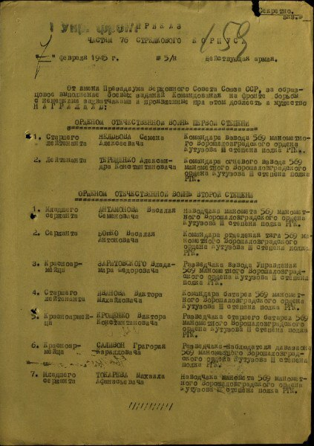
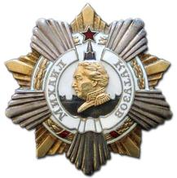
Награды:
9 августа 1944 г. был награждён орденом «Красное Знамя»
7 февраля 1940 г. был награждён орденом Кутузова III степени.
17 сентября 1944 года был награждён орденом «Отечественной Войны Первой Степени»

Slide 15
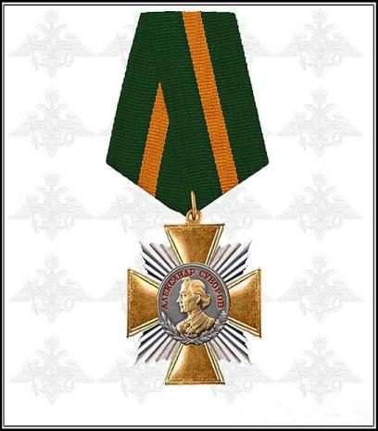
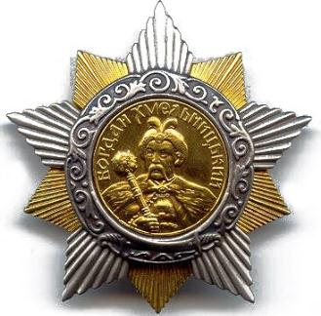
Награды:
Орден Богдана Хмельницкого 1945 год
Орден Александра Суворова

Slide 16
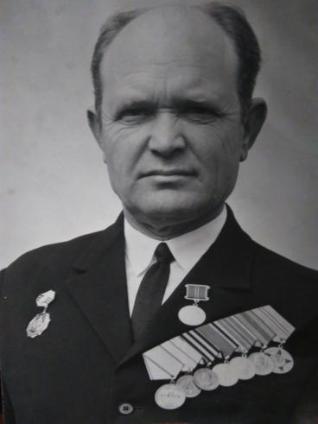
Вобликов Александр Степанович
В феврале 1943 г. Александр был призван в Советскую армию, где стал обучаться разным военным профессиям: минометчика, связиста, радиста, зенитчика. В составе одного из военных училищ был направлен на Ленинградский фронт, где начал службу в звании сержанта-связиста в седьмой Зенитской Пушкинской дивизии. Вобликов Александр Степанович был участником боёв на Ленинградском фронте. Вот его воспоминания, записанные мною со слов Миненко Веры Ивановны:
«В 41-м году зимой в окопах под Ленинградом было очень холодно .Мы были вынуждены делать самую страшную работу- убивать , убивать врагов. Нам было жарко и наши гимнастерки, полушубки и телогрейки были насквозь мокрыми. Многие, стоя в тесных окопах, вмерзали в стены этих самых окопов. Жаркий холод, ад, леденящий душу… А после боя приходилось вырубать с землёй примёрзших к стенам окопов солдат: и мёртвых, и живых…»

Slide 18
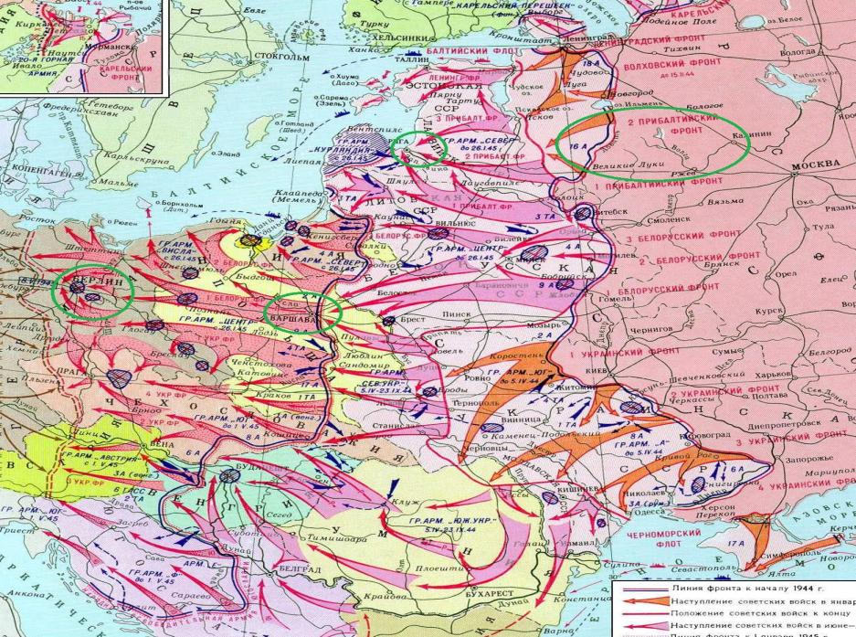
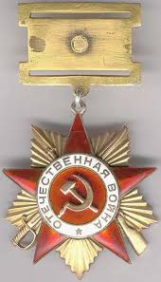
Награды:
Орденом Отечественной войны II
степени был награжден 06.04.1985
Медаль «За отвагу»
был награжден 16.05.1945
Подвиг:

Slide 19
Катков
Николай Александрович
Боевой путь:
-С 9 ноября 1943г. Призван на службу в Вооруженные силы союза СССР.
-Учебный полк младший сержант.
-С августа 1944г. Прибыл на пополнение в 763-ий Зенитно-артиллерийского- краснознаменного ордена- Красной звезды Севастопольского полка- дальномерщиком.
-С 20 февраля 1945г. По 9 мая 1945г. Участвовал в Великой Отечественной войне, в составе 763 артиллерийского Севастопольского полка на 1-4 Украинских фронтах-дальномерщик и Зам. Командира орудия, Старший сержант.
-С-1950-1952г. Курсант общевойскового военного училища г. Уфа.
-С 1952г.- лейтенант.
-С 1954г.- старший лейтенант. Командир отдельного взвода военно-морской базы г. Николаевск- на Амуре.
-С 1971г.- капитан.

Slide 20
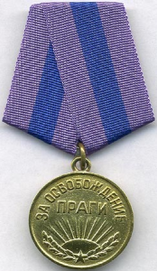
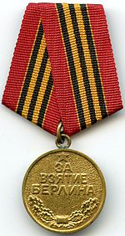
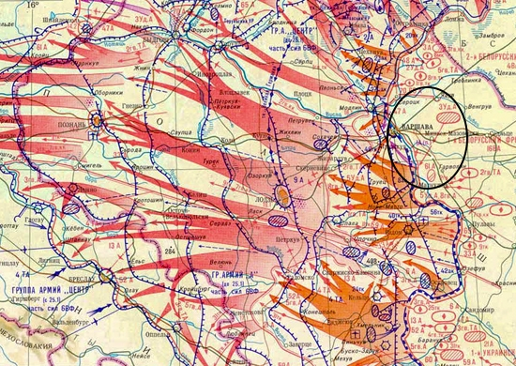
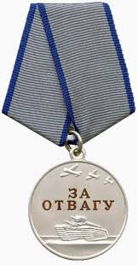
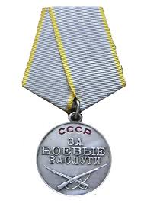
Награды:
«За освобождение Праги»
«За взятие Берлина»
Награжден «Орденом Отечественной войны 2 степени » 06.04.1985
«За отвагу»
«За боевые заслуги»

Slide 21
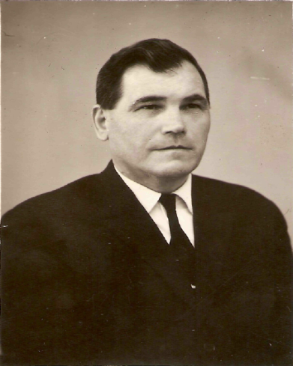
Тимонин Василий Иванович
Боевой путь:
В первые дни войны был призван на фронт. Служил командиром стрелкового взвода второго батальона 58 отдельной стрелковой дивизии Волховского фронта. 8 января 1942 года во время одного из боев за переправу через реку Волхов был тяжело ранен осколками мины в левую ногу и голову. Его направили на лечение в госпиталь, а после комиссовали. Награжден орденом Славы II степени.

Slide 23
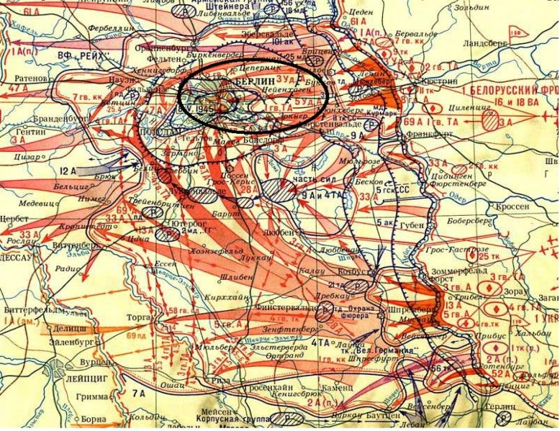
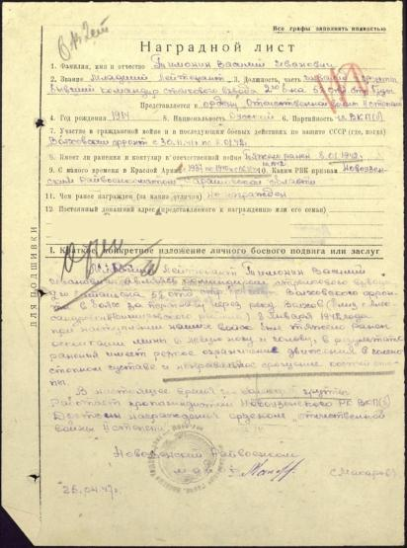
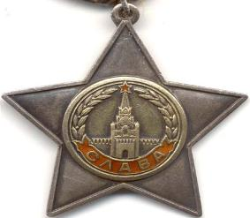
Награды:
Орденом Славы 2-й степени
орденом Славы 2-й степени.
Награжден «Орденом Отечественной войны 2 степени » 06.04.1985

Slide 24
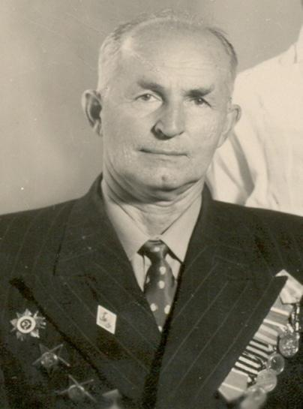
Панкратов Александр Григорьевич (1914-1971 гг.)
Прошел всю Великую Отечественную войну, участвовал во взятии Кенигсберга, был ранен, контужен. Был смелым человеком: не раз переходил линию фронта за «языком», вылетал в партизанские отряды, сам управлял самолетом.

Slide 25
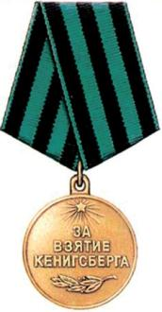
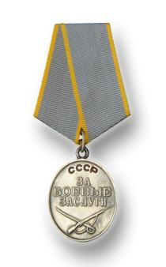
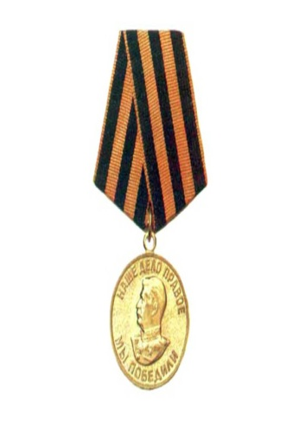
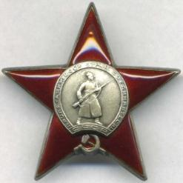
Награды:
«За взятие Кенигсберга»
10 апреля 1945 год
«За боевые заслуги»
«За Победу над Германией»
Орден Отечественной войны 2-й степени 12.05. 1945г.
Орден Красной звезды
28.10.1944 г.

Slide 26
Головачев Иван Алексеевич
Иван Алексеевич родился 4 июля 1915 года. Окончил Казачье пехотное училище в 1941 году. По должности командир стрелково-пулемётного взвода. Член партии с января 1943года.
Окончил Саратовский учительский институт в 1950 году. С 1953-1956 окончил Саратовский педагогический институт, по специальности “физик и математик”.

Slide 27
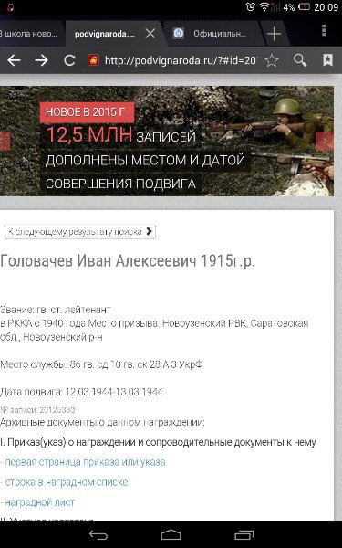
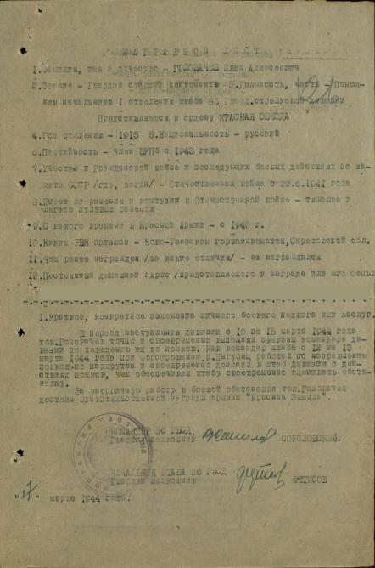
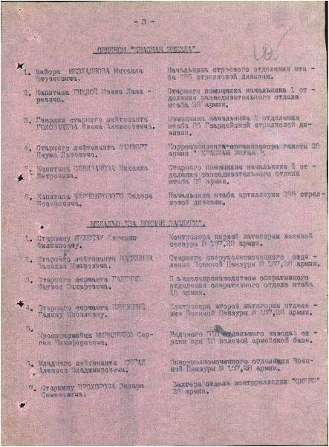
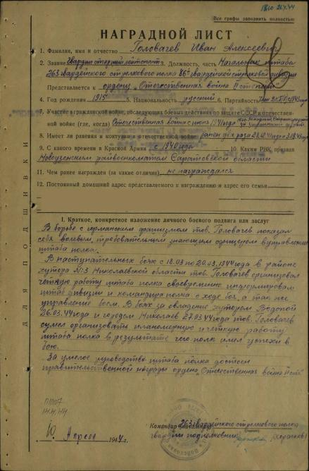
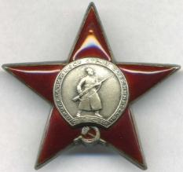
Награды:
Орден Красной звезды 17 марта 1944 года
Орден Отечественной войны 2-й степени 10 апреля 1944 года

Slide 28
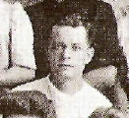
Клюев Виктор Матвеевич
В 1939 году был призван Саранским РВК на службу в Красную Армию. Бил немцев под Москвой в составе 18-й особой бригаде. На Можайском направлении, выполняя должность командира двух взводов, принимал участие в танковом десанте, который был заброшен в деревню занятую немцами. В результате упорного боя деревня была освобождена. В. М. Клюев получил касательное ранение, но с поле боя не ушел, а продолжал командовать.

Slide 30
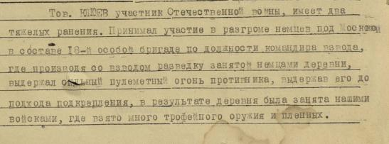
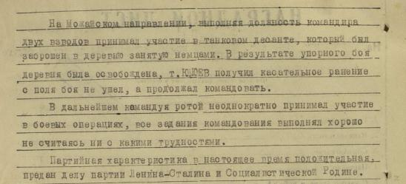
Подвиг:

Slide 31
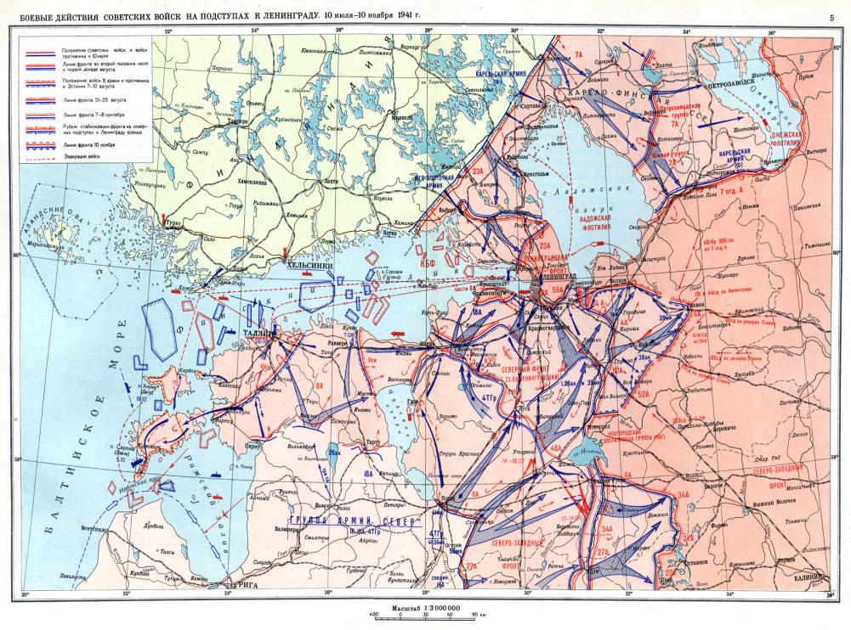
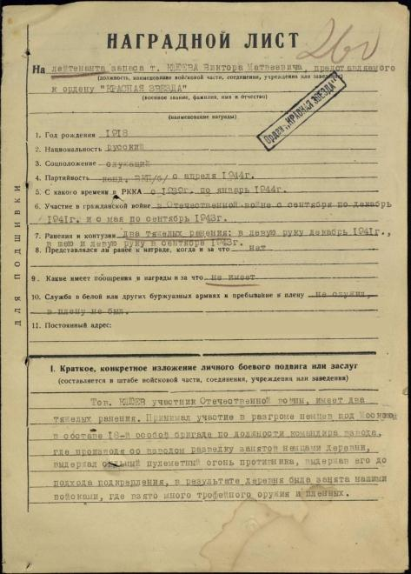
Награды:
Орден
«Красное Знамя»
Орден Отечественной войны 2-й степени
«За отвагу»
«За боевые заслуги»
Орден Красной звезды

Slide 32
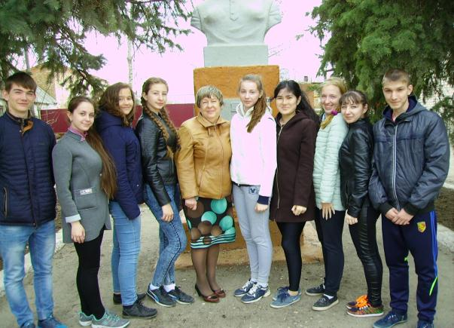
II направление проекта
Пусть живые запомнят и поколение знает…

Slide 33
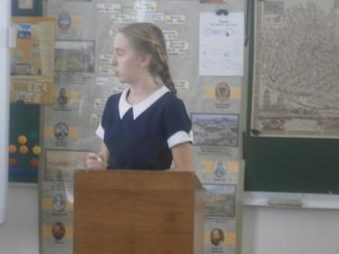
Злобин Павел
Чепасова Валерия

Slide 34
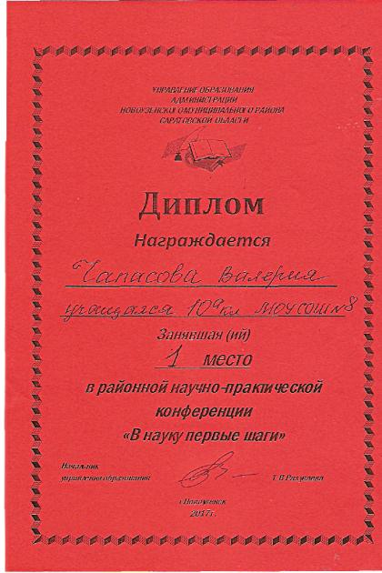
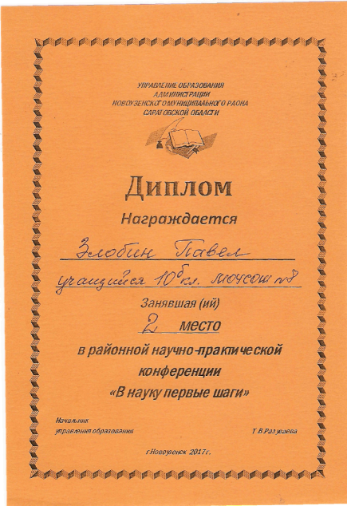

Slide 35
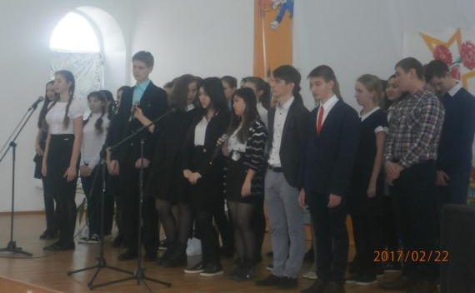
Участники проекта приняли участие в конкурсе
«Красная гвоздика»
22 февраля 2017 года
Участие учащихся в различных мероприятиях: концертах, посвященных Дню защитника Отечества и Дню Победы; встречах с ветеранами ВОВ, уроках Мужества, конкурсах патриотической песни

Slide 36
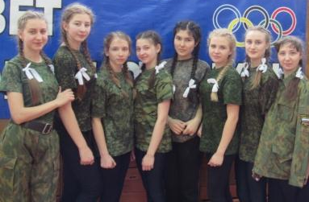
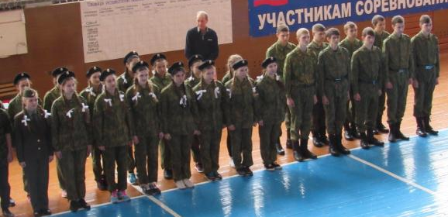
Участники проекта приняли участие в
военно-патриотическом мероприятии «Честь имею» 21 февраля

Slide 37
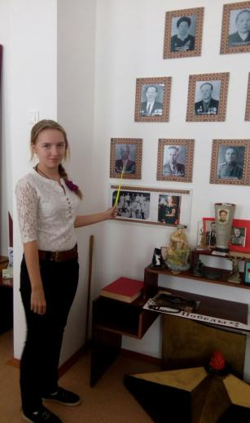
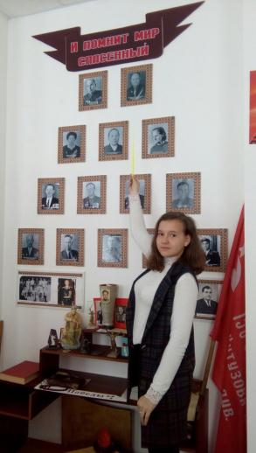
Проведение экскурсий в школьном музее

Slide 38
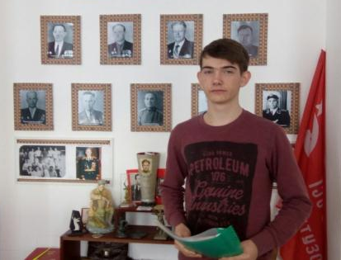
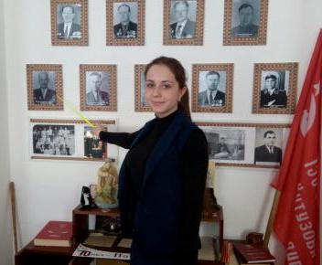
В целях реализации проекта было проведение 7 экскурсий в школьном музее по теме: «Учителя- участники ВОВ».

Slide 39
Заключение
По завершении проекта у участников расширились знания о военном пути учителей - участников войны.
Работа над проектом позволила укрепить связь поколений, по-особому раскрыть значимость Победы нашего народа в Великой Отечественной войне, пропустив ее уроки через сердце каждого участника проекта.
Наш проект, кроме познавательного, имеет важное воспитательное значение. Он показывает нравственное и эстетическое богатство традиционной культуры, способствует формированию осознанного патриотического чувства, формирует бережное отношение к историческому прошлому родного края, гордость за своих предков.
Изучение краеведения является одним из основ для гармоничного, всестороннего развития личности школьника, создает тот нравственный стержень, который поможет противостоять натиску бездуховности, сохранить чистоту души.

Slide 40
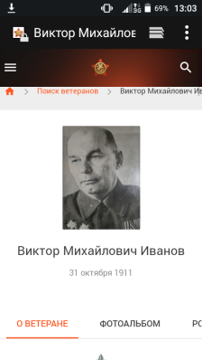
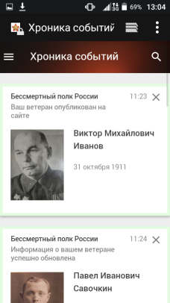
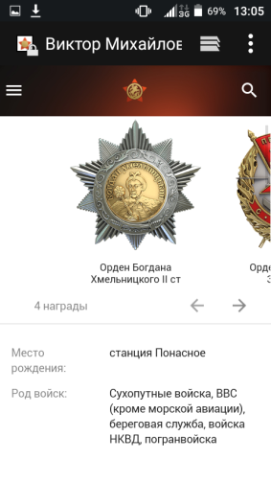
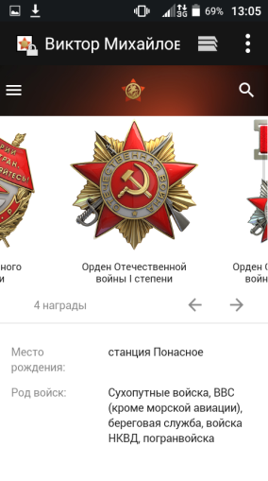

Slide 41
Источники информации в литературе и Интернете
Государственная программа «Патриотическое воспитание граждан Российской Федерации на 2016-2020 годы»;
Адаменко С. Воспитываем патриотов России // Народное образование – 2005 - №4 – С. 23;
Дело государственной значимости, дело чести каждого гражданина: патриотическое сознание российских граждан – важнейшая основа единства общества // Народное образование. - 2005. – № 4. – С. 11–14;
Колчина М. С. Социальный проект как средство развития гражданского сознания учащихся // Дополнительное образование. – 2004. – № 8. – С. 3–7;
http://iva-school.narod.ru/Dok/progschool.doc - Программа гражданско - патриотического воспитания обучающихся.

Slide 42
Спасибо за внимание!

